Slide 1
Connexion à un serveur via terminal gitbash

Slide 2
Ce que nous allons aborder :
Démarrer le terminal GITBASH
Se connecter en SSH au serveur de l'ACS
Les différentes commandes utiles
Explorer le serveur ACS
Transférer un élément sur le serveur
Récupérer un élément du serveur vers notre ordinateur
Supprimer sur le serveur

Slide 3
Démarrer le terminal GITBASH sur Visual Studio Code

Slide 4
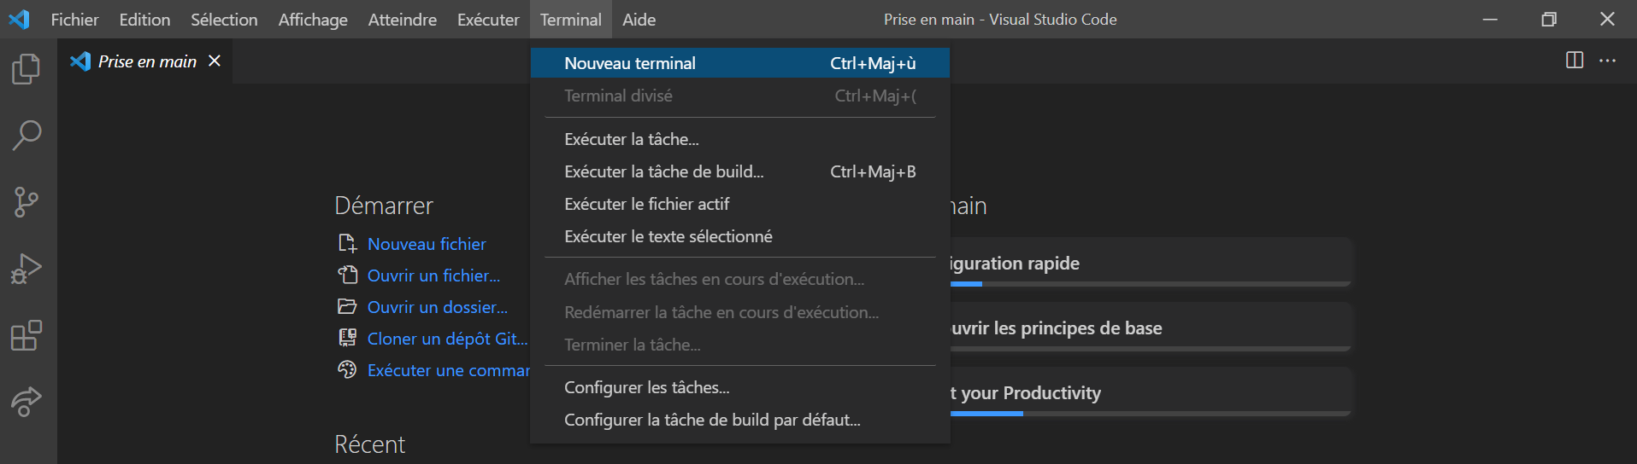
Démarrer le terminal GITBASH sur Visual Studio Code

Slide 5
Se connecter en SSH au serveur de l'ACS

Slide 6
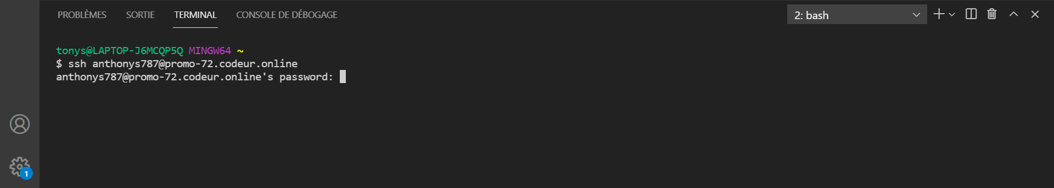
SE CONNECTER EN SSH AU SERVEUR DE L'ACS
Pensez à vous munir de vos informations de connexion ( voir mail ACS )
prenom-et-premiere-lettre-du-nom@nom-de-la-promo.codeur.online
Ici nous indiquons SSH suivi de notre lien vers le serveur pour effectuer la connexion

Slide 7
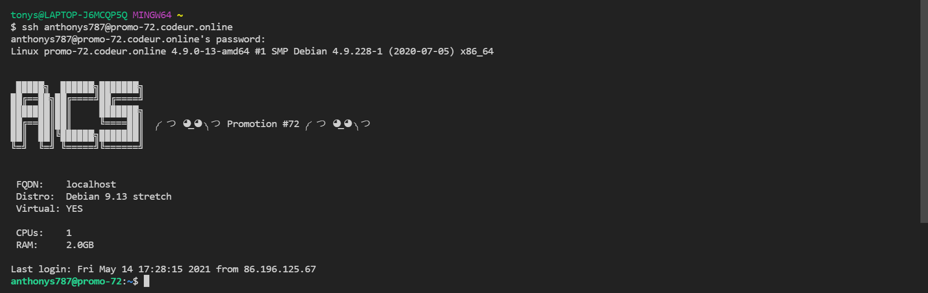
SE CONNECTER EN SSH AU SERVEUR DE L'ACS

Slide 8
Les différentes commandes utiles

Slide 9
Les différentes commandes utiles
LS : Permet d'afficher la liste des éléments sur le serveur (les fichiers seront en VERT et les dossiers en BLEU)
CD : Permet de rentrer dans un DOSSIER
CAT : Affiche le contenu du FICHIER
NANO : Permet de MODIFIER le contenu du FICHIER
RM : Permet de SUPPRIMER un FICHIER
RM -RF : Permet de SUPPRIMER un DOSSIER
SCP -R : Permet d'importer ou d'exporter un élément (fichier ou dossier) vers le serveur ou l'ordinateur

Slide 10
Explorer le serveur ACS

Slide 11
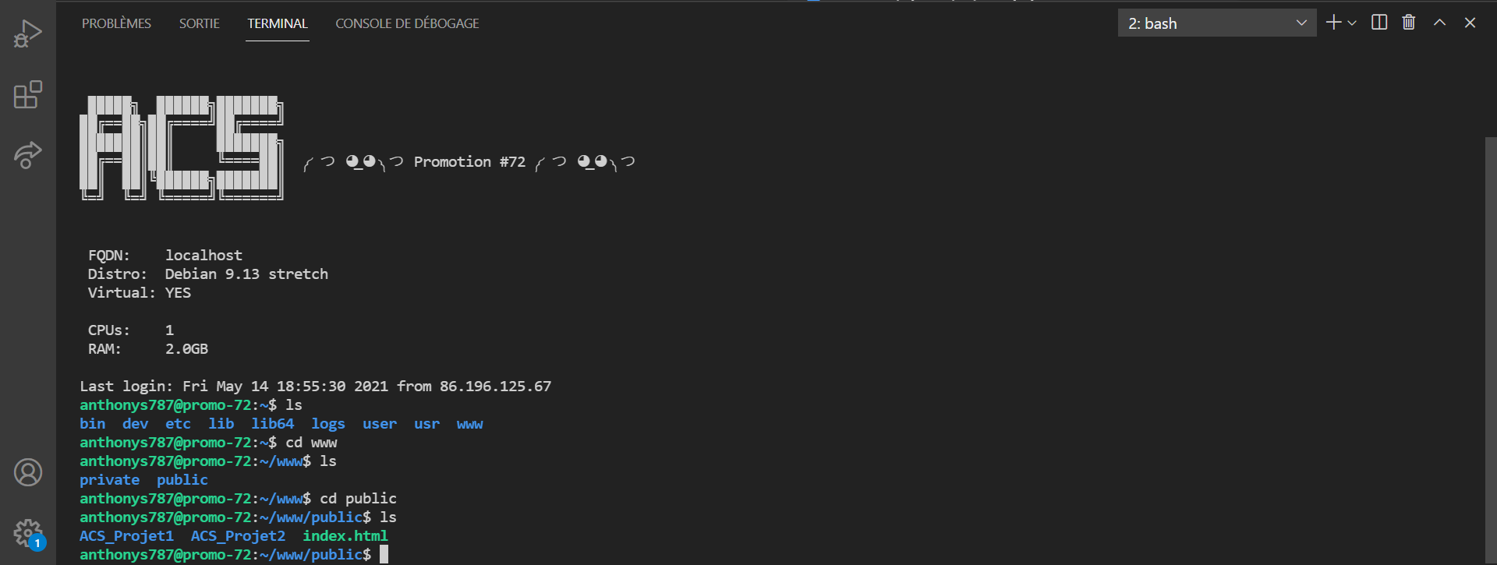
Explorer le serveur ACS
Voici comment se présente le serveur via le terminal GITBASH

Slide 12
Transférer un élément sur le serveur

Slide 13
Transférer un élément sur le serveur
Nous allons utiliser la commande SCP -R afin d'importer le fichier sur le serveur
scp -r /c/laragon/www/le-truc-a-copier anthonys787@promo-72.codeur.online:~/www/public/

Slide 14
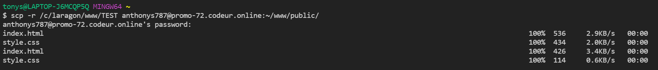
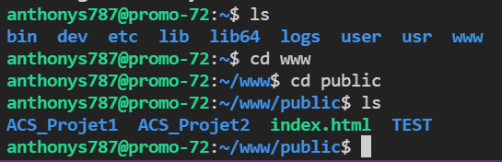
Transférer un élément sur le serveur

Slide 15
Récupérer un élément du serveur vers notre ordinateur

Slide 16
Récupérer un élément du serveur vers notre ordinateur
Nous allons utiliser la commande SCP -R afin de récupérer le fichier du serveur vers notre ordinateur
scp -r anthonys787@promo-72.codeur.online:~/www/public/le-truc-à-récupérer /c/laragon/www/l'endroit-où-récupérer

Slide 17
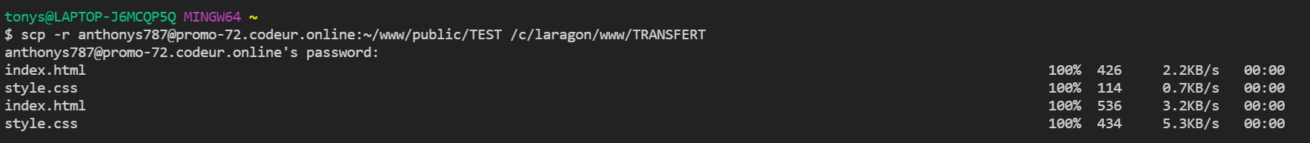
Récupérer un élément du serveur vers notre ordinateur

Slide 18
Supprimer sur le serveur

Slide 19
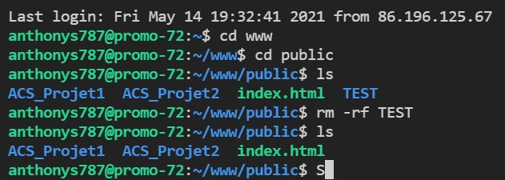
Supprimer sur le serveur
Nous allons utiliser la commande RM -RF pour supprimer le dossier que nous avons mis sur le serveur juste avant

Slide 20
A vous de jouer !!

